Slide 1

TIẾNG VIỆT 3
Tập 1
Tuần 15
Bài đọc 3: Trong nắng chiều

Slide 2


Ấn để đến trang sách

Slide 3

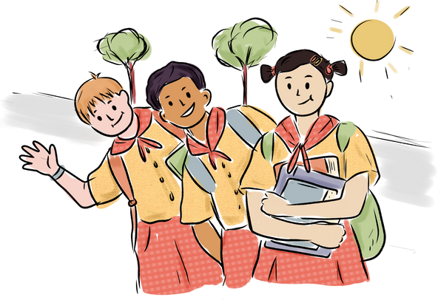
Các em thường chơi trò chơi hoặc môn thể thao gì?

Slide 4
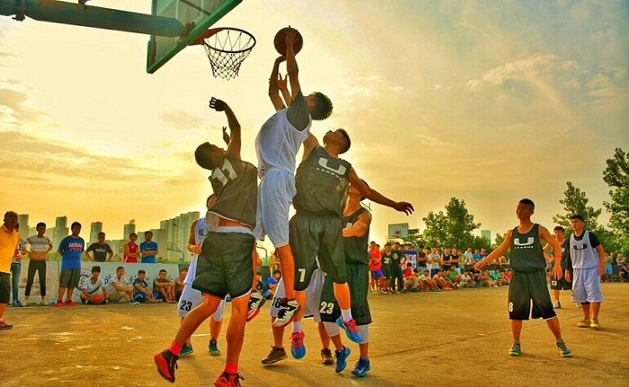

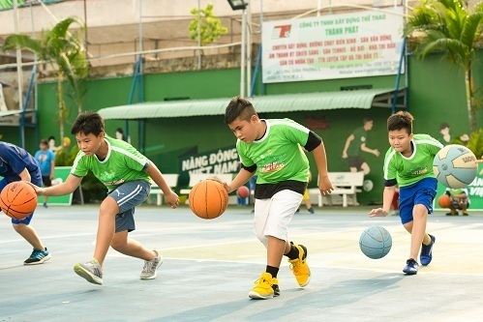
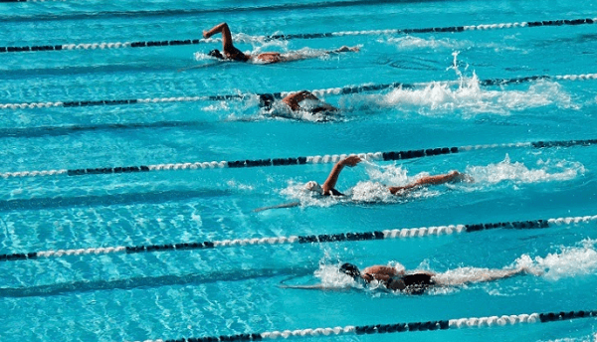
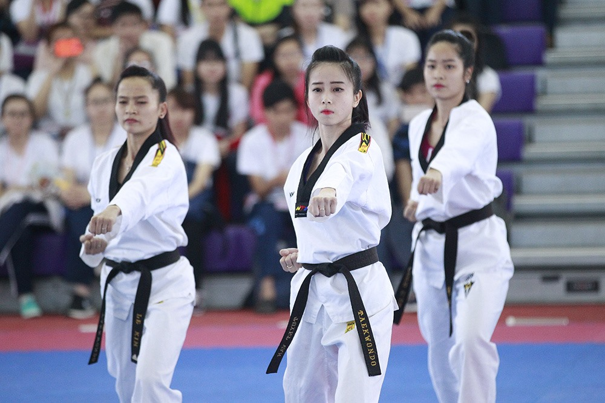
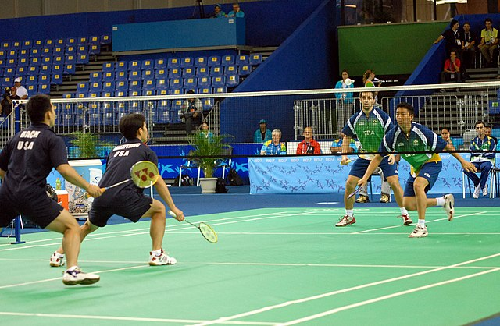
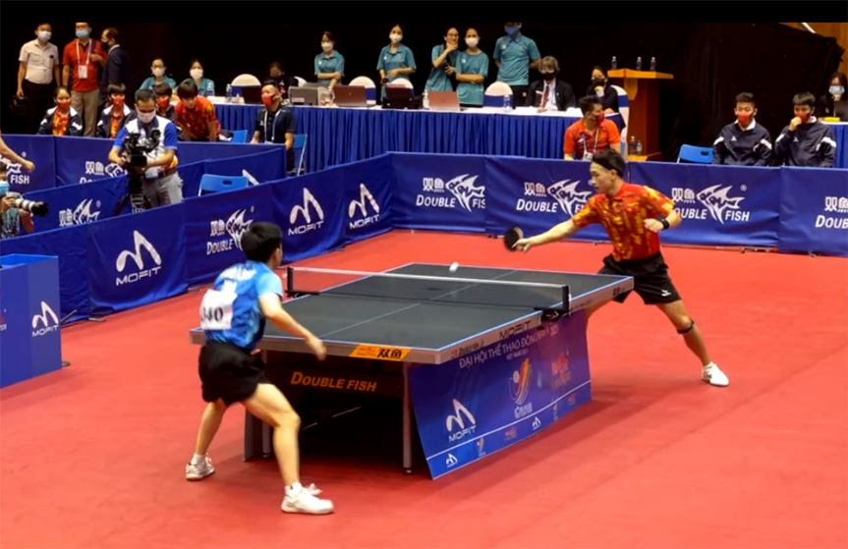
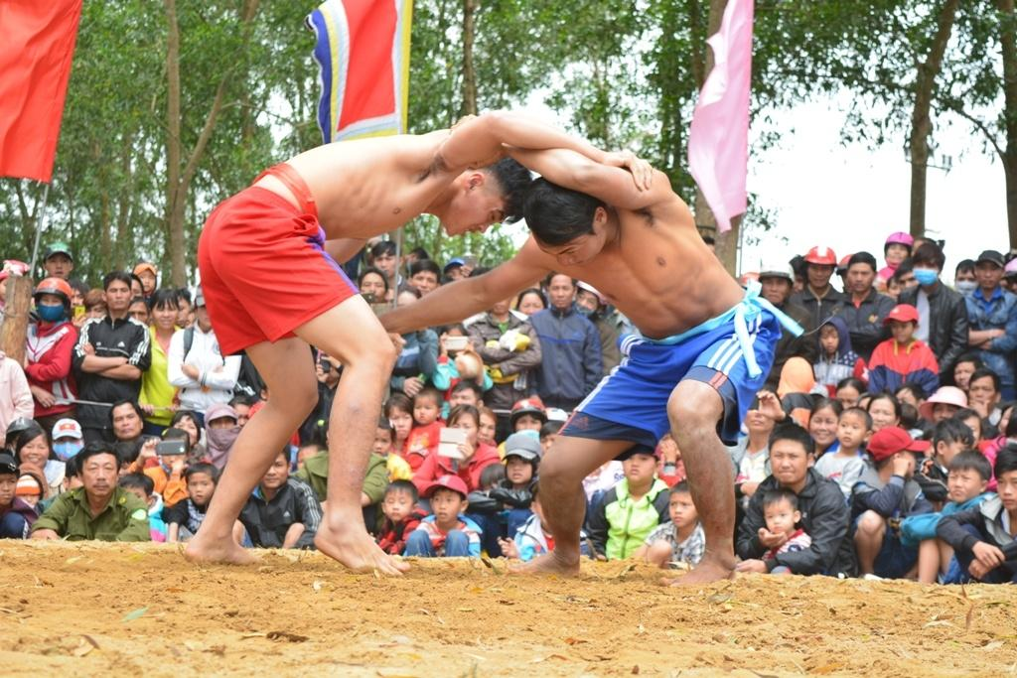
Gợi ý
Các em hãy quan sát một vài hình ảnh các bộ môn thể thao sau đây:

Slide 5

Ấn để đến trang sách

Slide 6



  LUYỆN ĐỌC THÀNH TIẾNG

Slide 7

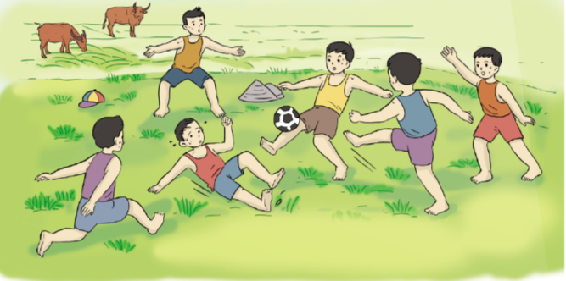
Giọng đọc
Vui vẻ
Tình cảm
TRONG NẮNG CHIỀU
Ruộng làng vừa gặt xong
Thế là thành sân bóng
Cỏ sân ta vàng óng
Khán giả ngồi lên rơm.
Mũ đặt vào cọc gôn
Xóm trên và xóm dưới
Mười “tên” chia hai đội
Đen nhẫy tấm lưng trần.
Trọng tài đứng giữa sân
Bụm tay làm còi thổi
Cuồng nhiệt quên bắt lỗi
Reo ầm: “Sút! Sút đi!”.
Đợt phản công gió lốc
Cú đá xoáy Pê-lê
Thủ môn mồm méo xệch
Đôi bạn cười hê hê.
Đàn cò sà ngọn tre
Trong nắng chiều rực đỏ
Những chú bò no cỏ
Đợi “cầu thủ” dắt về.

Slide 8




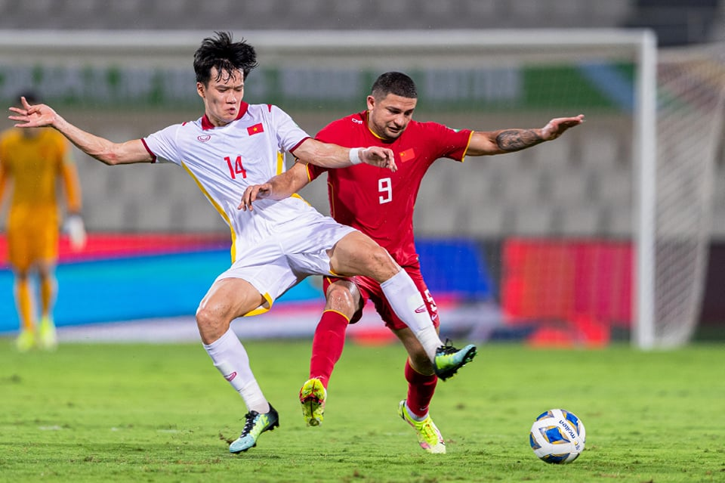
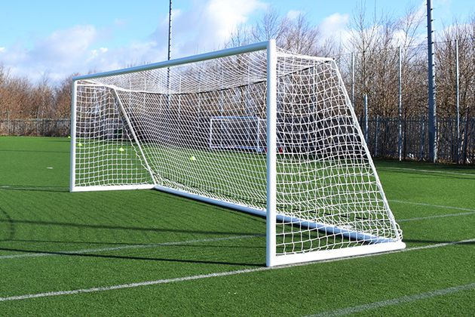
Giải thích từ khó
Trọng tài:
người điều khiển trận thể thao.
Gôn:
khung thành.
Phản công:
tấn công lại.

Slide 9

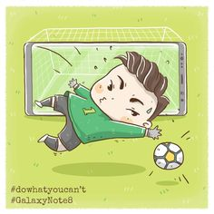




Giải thích từ khó
Pê-lê:
cầu thủ bóng đá nổi tiếng người Bra-xin.
Thủ môn:
cầu thủ bảo vệ khung thành.

Slide 10

Làm việc nhóm đôi
Luyện đọc bài
Lưu ý:
Ngắt nghỉ hơi đúng.
Đọc đúng những từ ngữ địa phương dễ phát âm sai.
Phân biệt các âm, vần, thanh dễ lẫn và viết đúng chính tả.

Slide 11

LUYỆN ĐỌC HIỂU

Slide 12
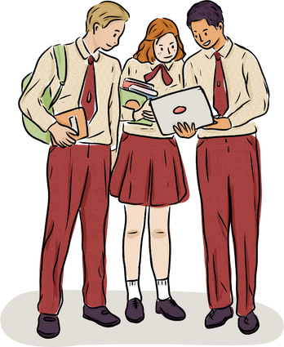





Làm việc nhóm đôi
Trò chơi: Phỏng vấn
Các em hãy đọc thầm bài đọc, thảo luận nhóm đôi theo
các câu hỏi tìm hiểu bài.
Mỗi nhóm cử 1 đại diện tham gia.
Đại diện nhóm 1 đóng vai phóng viên, phỏng vấn đại diện nhóm 2. Nhóm 2 trả lời, sau đó đổi vai.

Slide 13
Làm việc nhóm đôi
Câu 1: Sân bóng của các bạn nhỏ có gì đặc biệt?
Câu 2: Những chi tiết nào cho thấy trận đấu diễn ra rất sôi nổi?
Câu 3: Em hiểu như thế nào về câu thơ “Đợt phản công gió lốc / Cú đá xoay Pê-lê”?
Câu 4: Khung cảnh đồng quê thanh bình được miêu tả qua những hình ảnh nào?

Slide 14










Phần tiếp theo
Thỏ
kiếm
ăn
Notes:
Click vào từng củ cà rốt để mở câu hỏi

Slide 15



Sân bóng của các bạn nhỏ có gì đặc biệt?
Sân chơi của các bạn nhỏ là ruộng làng vừa gặt xong. Sân bóng không có cỏ mà có rơm vàng óng. Khán giả ngồi lên rơm để cổ vũ. Mũ đặt vào cọc gôn.
Notes:
Click vào con thỏ để quay trở lại màn chính

Slide 16
Những chi tiết nào cho thấy trận đấu diễn ra rất sôi nổi?
Các cầu thủ cởi trần đá bóng. “Trọng tài” bụm tay làm còi thổi, cổ vũ các bạn cuồng nhiệt như khán giả, quên cả bắt lỗi. Các “cầu thủ” phản công nhanh như gió lốc, đá xoáy ghi bàn, cười rất vui vẻ.
Notes:
Click vào con thỏ để quay trở lại màn chính

Slide 17
Em hiểu như thế nào về câu thơ “Đợt phản công gió lốc / Cú đá xoay Pê-lê”?
Tác giả so sánh đợt phản công của đội bóng nhanh như cơn lốc gió. Cầu thủ có cú đá xoay rất kĩ thuật, giống như cầu thủ đá bóng nổi tiếng thế giới Pê-lê.
Notes:
Click vào con thỏ để quay trở lại màn chính

Slide 18
Khung cảnh đồng quê thanh bình được miêu tả qua những hình ảnh nào?
Đàn cò sà ngọn tre
Trong ráng chiều rực đỏ
Những chú bò no cỏ
Đợi “cầu thủ” dắt về.
Notes:
Click vào con thỏ để quay trở lại màn chính

Slide 19


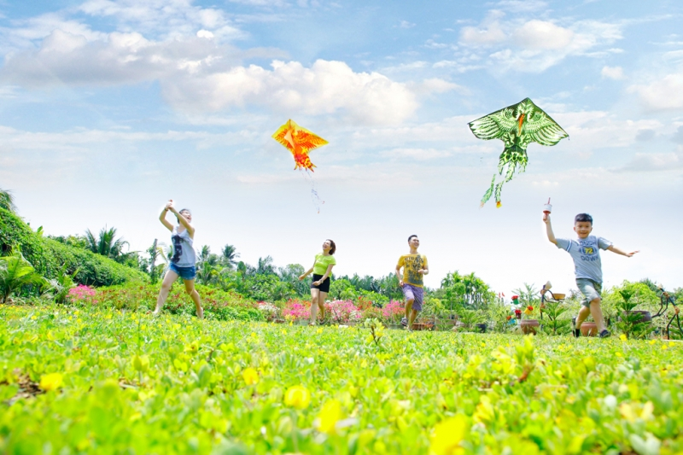
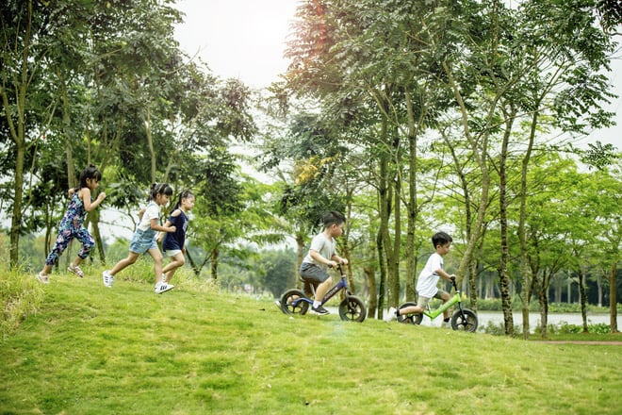
Nội dung chính
Bài thơ miêu tả cảnh các bạn nhỏ ở nông thôn chơi thể thao trên đồng ruộng.
Bài thơ cho ta cảm nhận được niềm vui của các bạn nhỏ và vẻ đẹp của nông thôn thanh bình.

Slide 20

Ấn để đến trang sách

Slide 21



01
Tìm hiểu đề - làm bài tập
Tìm một câu cầu khiến trong bài thơ.
Đặt một câu khiến:
a) Để cổ vũ cầu thủ trên sân.
b) Để gọi bạn chuyền bóng cho mình.
c) Để nhắc thủ môn đừng bỏ trống khung thành.

Slide 22

02
Báo cáo kết quả
Câu cầu khiến trong bài thơ: Sút! Sút đi!
Đặt một câu khiến:
a) Để cổ vũ cầu thủ trên sân: Cố lên! Sút đi!
b) Để gọi bạn chuyền bóng cho mình:
Cậu chuyền bóng cho tớ đi! Chuyền cho tớ!
c) Để nhắc thủ môn đừng bỏ trống khung thành: Cậu hãy giữ chặt khung thành!

Slide 23


Kết luận
Qua bài tập 1 và 2, các em đã biết cần sử dụng câu khiến khi muốn đề nghị người khác làm việc gì đó.

Slide 24

Ấn để đến trang sách

Slide 25





Ôn tập lại nội dung của bài học
Làm đầy đủ các bài tập
Chuẩn bị bài:
Bài viết 3: Chính tả

Slide 26


Slide 27



Để kết nối cộng đồng giáo viên và nhận thêm nhiều tài liệu giảng dạy,
mời quý thầy cô tham gia Group Facebook
theo đường link:
Hoc10 – Đồng hành cùng giáo viên tiểu học
Hoặc truy cập qua QR code

